Slide 1

上课准备中,请稍后…
公开课视频资料：紫霞老师
QQ: 3310576872
主题：玩转代理，秒杀AOP
主讲：清风老师 qq:2539239756

Slide 2



讲师介绍
清风老师
十余年的IT行业经验，历任项目经理、架构师、技术总监等职务。对软件的架构设计、软件分析和设计，还有项目管理多年的实战经验和心得
QQ:2539239756
把握现在，成就未来

Slide 3
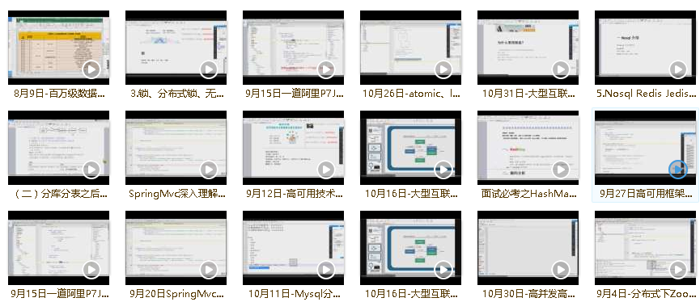
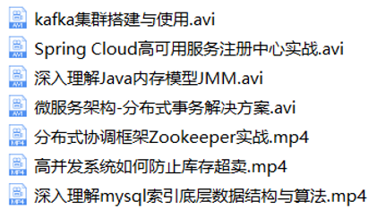
往期视频

Slide 4
今天议题
目标
步骤
理解AOP思想（目标）
演示AOP样例
了解代理模式
分析样例代码实现
使用代理模式实现AOP编程
研究代理模式
总结

Slide 5
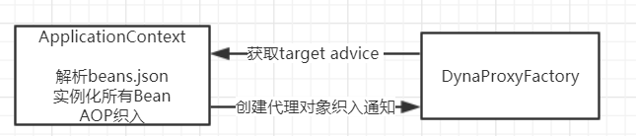
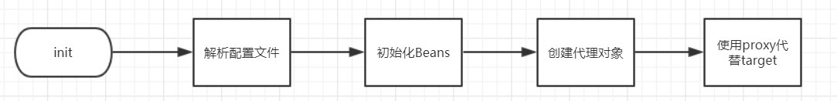
案例代码结构

Slide 6
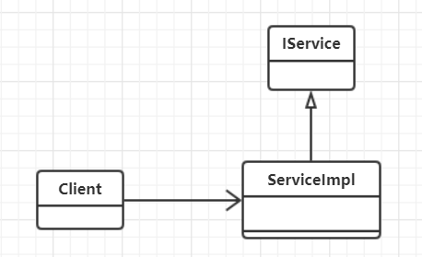
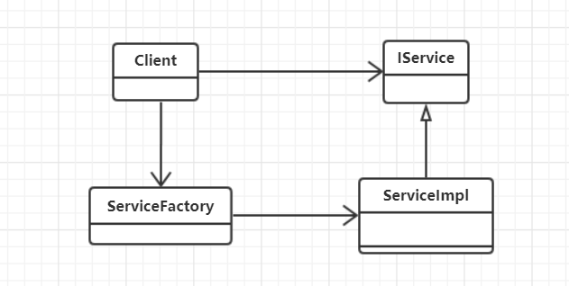
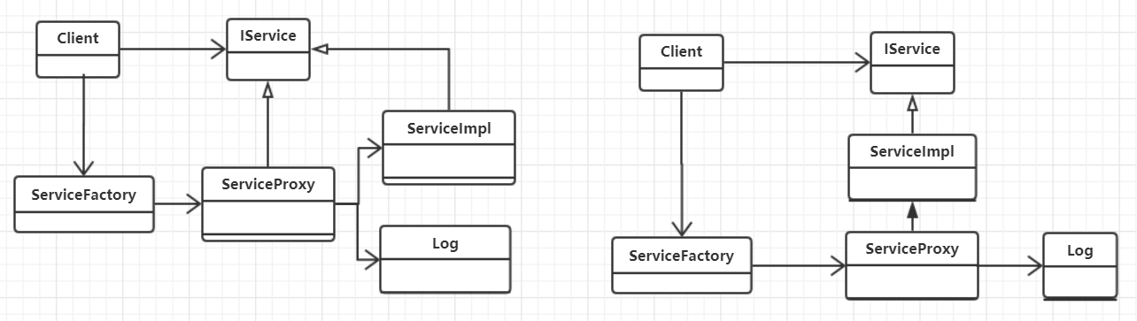
代理模式

Slide 7
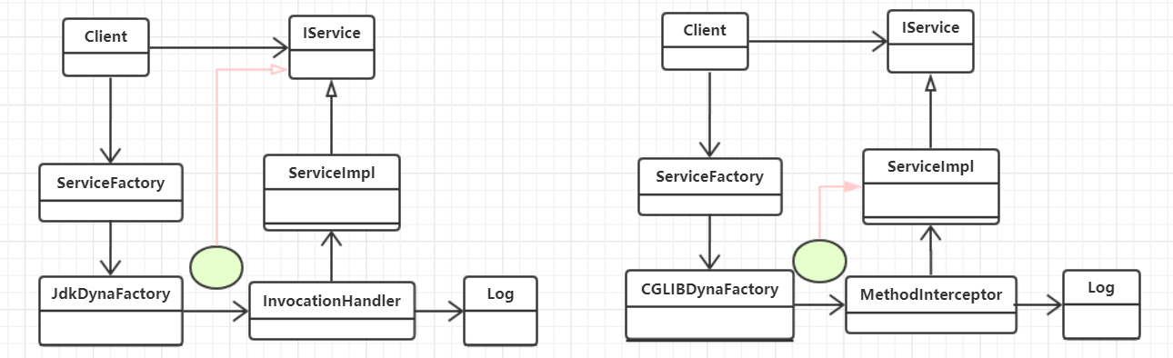
动态代理

Slide 8
后续问题有吗？怎么办？
JVM工作原理和优化
Java并发编程
MySQL底层原理和调优优化
分布式架构中间件
微服务
其它… …

Slide 9
这是现在的你吗？
01
公司技术框架落后，工作主要是CRUD
掌握的技术与工作年限严重不匹配
现状一
现状二
02
现状三
技术能力无法胜任目前工作岗位
在传统中小公司或外包公司，想去BATJ一线互联网公司
03
现状四
04

Slide 10
如何去学习？
学什么？
01
03
自学？
？
Java新技术层出不穷，我应该学哪些技术?
看书看博客效果不好，自学效率低
学到什么程度？
自学弊端
每个很难，我应该学到什么技术都做到精通程度？
02
04
知识体系零散，技术深度和广度都不够，没有老司机带你飞

Slide 11

Java架构师需要掌握的技能
A
互联网工程
B
框架源码分析
C
并发编程
D
性能调优
E
分布式框架
F
微服务系列
G
人工智能、区块链、大数据

Slide 12
图灵学院独家VIP课程服务体系3.0
直播学习
视频回放
源码笔记
课后作业
解答辅导
阶段考试
学习圈子
企业内推
每周三、五、日
晚上8:00-10:00
学习八个月
每节VIP课都有
高清录播视频
课后提供源码 上课笔记
课后安排作业
巩固练习
专属解答老师
学习、工作问题
对VIP内容做
阶段测试
班级群
学员社区
BATJ一线互联
网公司职位内推
VIP课程咨询小十老师 QQ： 895900006 主讲老师-清风老师 QQ：2539239756

Slide 13
学习VIP课程后的成就
1、研究Spring， MyBatis， SpringMVC以及Dubbo等开源框架，深刻理解框架的实现原理
和运行原理
2、模仿研究的框架，手动实现SpringMVC和MyBatis，亲自驾驭框架技术
3、熟练掌握分布式应用所需要的技术 Spring Cloud微服务、Docker、Nginx、Redis、
RabbitMQ、kafka、zookeeper。为设计和实现分布式电商应用储备扎实技术
4、熟知并发编程，在实际应用中把控AQS和CAS锁机制
5、熟练的从应用和底层把握MySQL、Redis、Mongo DB等数据库，恰当运用到项目
的同时，还能快速的找出瓶颈、解决问题、优化性能
6、熟练掌握数据结构和算法，并基于实战项目实际运用，为设计和实现高扩展、
高性能的项目
7、熟练运用Jekins、Maven、Git等项目工具，为项目高效开发保驾护航
8、熟悉Linux等操作系统，为分布式系统的顺利发布运营，储备实际经验
9、熟练掌握JVM底层原理，独立完成JVM调优
10、最重要的是学习后期、以实际电商项目开发为案例，按正式项目的思想，将
所有技术合理运用起来，关键的实现方式，直接可以运用到公司项目中。

Slide 14








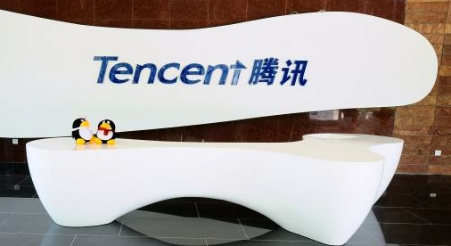
















内部推荐
内部推荐

